Slide 1


Les technologies cross-platform : Ionic Module 03 – Découverte d’Ionic

Slide 2
Les technologies cross-platform : Ionic
Découverte d’Ionic
Découverte d’Ionic

Slide 3

Comprendre l’architecture d’Ionic
Les technologies cross-platform : Ionic
OBJECTIFS
OBJECTIFS
Connaître les outils offerts par la ligne de commande
Savoir créer un projet Ionic
Pouvoir lancer le projet sur un navigateur, Android et iOS

Slide 4

Présentation de l’architecture Ionic
Les technologies cross-platform : Ionic
SOMMAIRE
SOMMAIRE
Découverte de la ligne de commande Ionic
Créer un projet Ionic
Passage en revue du projet
Lancement du projet

Slide 5
Les technologies cross-platform : Ionic
Découverte d’Ionic
Présentation de l’architecture Ionic

Slide 6

Les technologies cross-platform : Ionic
Découverte d’Ionic
Présentation de l’architecture Ionic
Composants Ionic
Ionic CLI
Ionic native
Angular
React
Vue.js
Capacitor CLI
Capacitor Plugins
Capacitor
Exécutable natif
SDK natif
Webview
Notes:
Ionic ne réinvente rien, il le rend plus efficace et productif
Ionic est une surcouche à Capacitor. Pour manipuler avec un framework JS standard.
Ionic - Bibliothèque de composant issu du framework JS
Ionic fournit une surcouche aux plugins Capacitor pour simplifier le pilotage
service Angular plutôt qu’une fonction d’un fichier JS

Slide 7
Les technologies cross-platform : Ionic
Découverte d’Ionic
Découverte de la ligne de commande Ionic

Slide 8
Les technologies cross-platform : Ionic
Découverte d’Ionic
Découverte de la ligne de commande Ionic
La ligne de commande Ionic (Ionic CLI) s’invoque avec l’exécutable ionic
Pour ouvrir l’aide :
$ ionic
$ ionic --help
Notes:
La ligne de commande Ionic permet
Vérification de l’environnement et des dépendances
Génération des ressources graphiques
Rechargement automatique suite à la modification des sources
Création des projets
Ex
Commande Serve – lancer le projet sur le navigateur ou mobile, lorsqu’il y a un Ionic relance l’application automatiquement

Slide 9
Les technologies cross-platform : Ionic
Découverte d’Ionic
Découverte de la ligne de commande Ionic
Créer un nouveau projet :
Lancer le build d’un projet :
Pendant ce build, le TypeScript va être transpilé en JavaScript et les différentes ressources seront mises à disposition de l’application Cordova
$ ionic start
$ ionic build
Notes:
ionic start :
Ouvre une commande interactive, avec plusieurs questions :
Le nom du projet
Quel template
Intégration SDK Ionic
Mettre en ligne
Push …
Lors de la création du projet, il est possible de choisir entre 5 types de modèles :
Blank : un projet vierge (mais avec tous les frameworks intégrés)
Sidemenu : un projet avec un menu sur le côté et des pages de type master/slave
Tabs : un projet avec des onglets en bas de l’écran
my-first-app | un projet avec une caméra et sa gallerie
conference | un projet qui montre toutes les possibilités Ionic
La ligne de commande Ionic va ensuite créer le projet, télécharger les dépendances et les outils nécessaires à la compilation et l’exécution du projet (10 à 20 minutes)
ionic build
TypeScript est une surcouche à JS pour avoir des fonctionnalités supplémentaires.
Un navigateur Web ne sait que compiler du JavaScript
Ionic va transpilé – transformé le TypeScript en JS

Slide 10
Les technologies cross-platform : Ionic
Découverte d’Ionic
Découverte de la ligne de commande Ionic
Générer des composants de base :
Lancer des commandes propres à Capacitor :
$ ionic generate
$ ionic capacitor
Notes:
Générer des composants de base : ionic generate
Pour Angular, il est ainsi possible de générer des services, composants, pages, etc.
ionic capacitor → toutes les commandes de capacitor sont ainsi accessibles
add ............................. Add a native platform to your Ionic project
build ........................... (beta) Build an Ionic project for a given platform
copy ............................ Copy web assets to native platforms
open ............................ Open the IDE for a given native platform project
run ............................. Run an Ionic project on a connected device
sync ............................ Sync (copy + update) an Ionic project
update .......................... Update Capacitor native platforms, install Capacitor/Cordova plugins

Slide 11

Les technologies cross-platform : Ionic
Découverte d’Ionic
DÉMONSTRATION
Créer un projet

Slide 12
Les technologies cross-platform : Ionic
Découverte d’Ionic
Passage en revue du projet

Slide 13
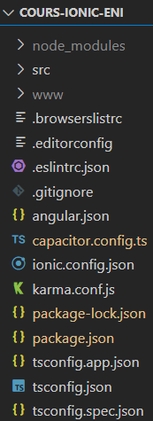
Les technologies cross-platform : Ionic
Découverte d’Ionic
Passage en revue du projet
Un projet Ionic suit une arborescence qui permet de gérer
Les dépendances,
Le cycle de vie du projet,
Les tests
Et les sources

Slide 14
Les technologies cross-platform : Ionic
Découverte d’Ionic
Passage en revue du projet
Le dossier node_modules contient
Toutes les dépendances Node.js nécessaires pour l’application
Et les outils de développement
Le développeur ne modifie jamais de fichiers ou de dossiers dans ce répertoire
C’est le gestionnaire de dépendances NPM qui s’en charge
Notes:
Plusieurs centaines de modules peuvent être présents dans ce répertoire
Le développeur ne doit normalement jamais altérer de fichiers ou de dossiers dans le répertoire node_modules
Seul le gestionnaire de dépendances NPM doit y effectuer des modifications
Il y aura un travail de fait par Capacitor et Node.js pour n’embarquer que les librairies nécessaires.

Slide 15
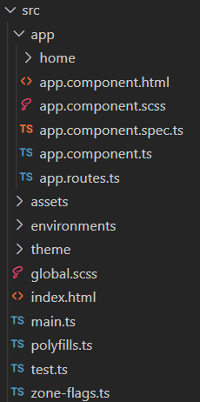
Les technologies cross-platform : Ionic
Découverte d’Ionic
Passage en revue du projet
Le dossier src contient toutes les sources de l’application
Le développeur passe le plus clair de son temps dans ce répertoire qui contient
les images,
le style,
les vues,
les services,
…

Slide 16
Les technologies cross-platform : Ionic
Découverte d’Ionic
Passage en revue du projet
La racine du projet contient les fichiers permettant :
De lister les dépendances du projet,
De gérer les configurations Angular, Capacitor et Ionic,
Les règles de transpilage TypeScript vers JavaScript
Et les exclusions Git

Slide 17
Les technologies cross-platform : Ionic
Découverte d’Ionic
Lancement du projet

Slide 18
Les technologies cross-platform : Ionic
Découverte d’Ionic
Lancement du projet
Sur un navigateur web (1/2) :
L’application est basée sur des technologies web et peut donc être consultée depuis le navigateur
Le lancement du serveur web qui va exposer l’application et surveiller les sources; se fait en ligne de commande :
Elle permet de
Compiler le code (build)
Déclencher un serveur HTTP
Redéployer en continue (dès qu’il y a une modification d’enregistrée)
$ ionic serve

Slide 19
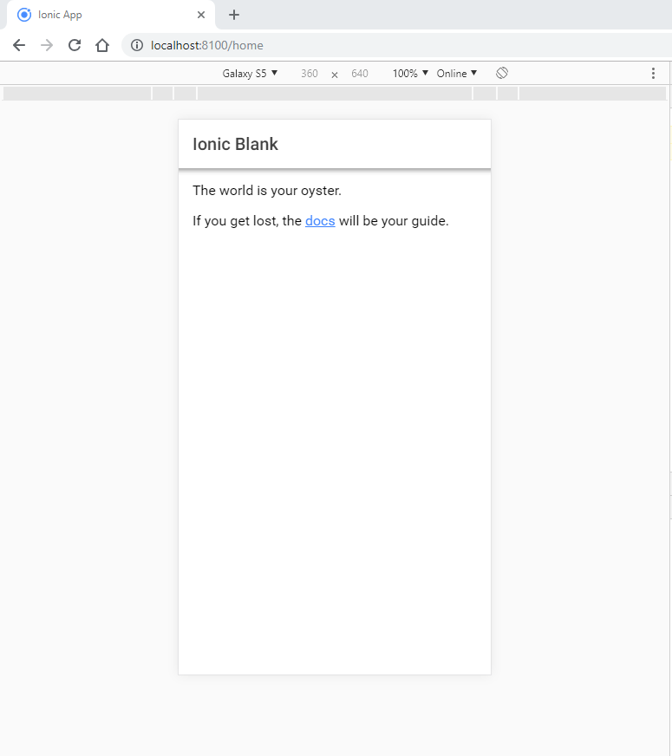
Les technologies cross-platform : Ionic
Découverte d’Ionic
Lancement du projet
Sur un navigateur web (2/2) :

Slide 20
Les technologies cross-platform : Ionic
Découverte d’Ionic
Lancement du projet
Sur Android (1/3) :
Il est nécessaire d’installer
Le SDK Android,
Android Studio,
Déclarer une variable d’environnement : ANDROID_SDK_ROOT
Au projet Ionic; il faut ajouter la plateforme Android via Capacitor
$ ionic capacitor add android

Slide 21
Les technologies cross-platform : Ionic
Découverte d’Ionic
Lancement du projet
Sur Android (2/3) :
Une fois la plateforme ajoutée, il est possible de lancer l’application :
Ou depuis Android Studio; en ouvrant le projet :
$ ionic capacitor run android
$ ionic capacitor open android
Notes:
https://ionicframework.com/docs/developing/android
Parfois; il faudra aussi synchroniser en plus :
ionic capacitor sync android

Slide 22
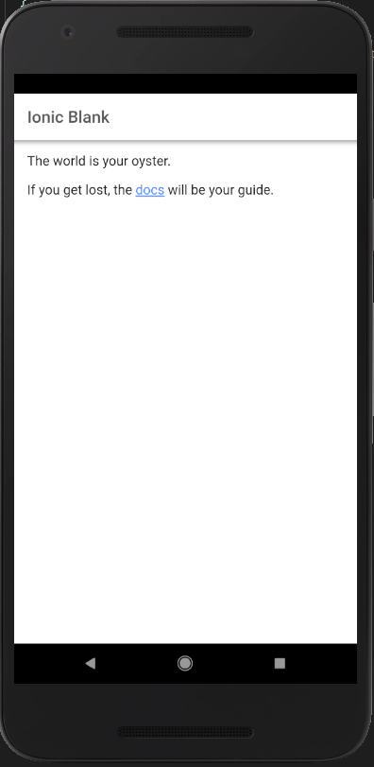
Les technologies cross-platform : Ionic
Découverte d’Ionic
Lancement du projet
Sur Android (3/3) :

Slide 23
Les technologies cross-platform : Ionic
Découverte d’Ionic
Lancement du projet
Sur iOS (1/3) :
Attention, il faut absolument disposer d’un Mac pour compiler et lancer l’application iOS, de Xcode
Et d’un simulateur iOS ou d’un iPhone développeur
Au projet Ionic; il faut ajouter la plateforme iOS via Capacitor
$ ionic capacitor add ios

Slide 24
Les technologies cross-platform : Ionic
Découverte d’Ionic
Lancement du projet
Sur iOS (2/3) :
Une fois la plateforme ajoutée, il est possible de lancer l’application :
Ou depuis Xcode; en ouvrant le projet :
$ ionic capacitor run ios
$ ionic capacitor open ios
Notes:
https://ionicframework.com/docs/developing/ios

Slide 25

Les technologies cross-platform : Ionic
Découverte d’Ionic
Lancement du projet
Sur iOS (3/3) :

Slide 26
Les technologies cross-platform : Ionic
Découverte d’Ionic
DÉMONSTRATION
Lancement du projet

Slide 27
Les technologies cross-platform : Ionic
Découverte d’Ionic
A retenir
Ionic dispose d’une ligne de commande unique et simple d’utilisation qui permet de gérer tout le cycle d’un projet
Les plateformes natives peuvent être ajoutées au fur et à mesure
Un serveur d’application web permet de développer à partir du navigateur pour gagner du temps
Attention à bien tester régulièrement son projet sur toutes les plateformes
$ ionic

